Slide 1

Организация профилактических мероприятий в образовательной организации в текущем учебном году с учетом требований обновленного ФГОС
(республиканское методическое объединение
педагогов-психологов)
Гриценко Наталия Валерьевна,
зам. директора
ГБУ РА «Центр психолого-педагогической, медицинской и социальной помощи»
Майкоп, 2022 год

Slide 2

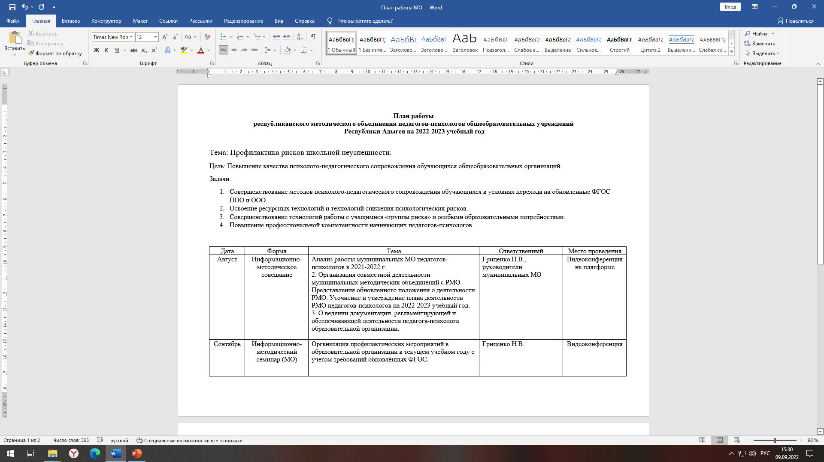
Государственное бюджетное учреждение Республики Адыгея
«Центр психолого-педагогической, медицинской и социальной помощи»

Slide 3
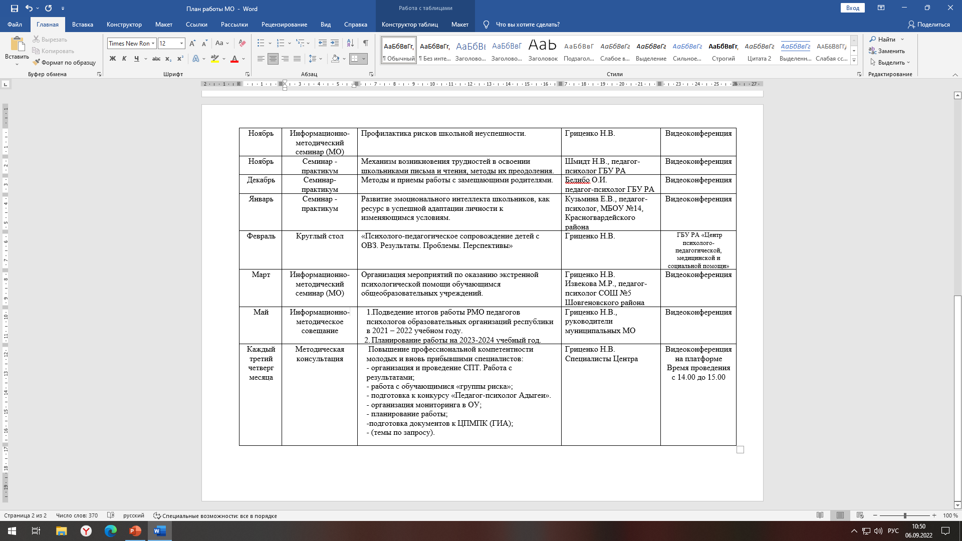
Государственное бюджетное учреждение Республики Адыгея
«Центр психолого-педагогической, медицинской и социальной помощи»

Slide 4
Типичные недочеты отмеченные в анализе работы педагогов-психологов ОУ за 2021-2022 учебный год
Государственное бюджетное учреждение Республики Адыгея
«Центр психолого-педагогической, медицинской и социальной помощи»
Формулировки целей и задач работы недостаточно конкретизированы.
Целевые группы учтены формально или не учтены вовсе.
Путаница в понятиях и содержании работы по организации мониторингов, скрининговой диагностики и диагностики в частности.
Индивидуальная работа с обучающимися «групп риска» не отражается в должной мере.
Выявлению обучающихся с признаками деструктивного поведения не уделяется внимание.
Проведение СПТ и дальнейшая профилактическая работа по итогам в отчетах не отражается.
Данные статистического отчёта не сходятся с цифрами представленными в аналитическом отчёте.

Slide 5
Государственное бюджетное учреждение Республики Адыгея
«Центр психолого-педагогической, медицинской и социальной помощи»
Замечания по итогам проверки о состоянии законности при оказании психолого-педагогической, медицинской и социальной помощи детям, испытывающим трудности в освоении образовательных программ, развитии и социальной адаптации:
1. Невыполнение разработанных индивидуальных программ, карт, планов оказания помощи обучающимся, а также рекомендация ПМПК.
2. В ряде случаев ненадлежащая работа по выявлению и персонифицированному учету детей, испытывающих трудности в обучении.
3. Не принимались меры к обеспечению образовательного процесса, в том числе выбора альтернативных форм обучения, комплексная психолого-педагогическая, консультативная помощь не оказывалась.
4. Отсутствие своевременной диагностики возникающих у ребенка проблем и трудностей в освоении общеобразовательных программ, развитии и социальной адаптации, длительное Невы явление поводов и оснований для оказания уполномоченными органами несовершеннолетнему соответствующей помощи.
5. Не отвечает предъявляемым требованиям организация работы по оказанию психолого-педагогической, медицинской и социальной помощи несовершеннолетним обучающимся, признанным в случаях и в порядке, которые предусмотрены уголовно-процессуальным законодательством, подозреваемыми, обвиняемыми или подсудимыми по уголовному делу либо являющимся потерпевшими от преступлений.
(преступления против половой неприкосновенности и половой свободы личности)

Slide 6
Государственное бюджетное учреждение Республики Адыгея
«Центр психолого-педагогической, медицинской и социальной помощи»
Основные мероприятия из план-мероприятий по реализации
Концепции развития психологической службы в системе общего образования и среднего профессионального образования в Российской Федерации
на период до 2025 года
Проведение мониторинга реализации в субъектах Российской Федерации региональных планов (комплексов мер) по развитию деятельности психологической службы в системе общего образования и среднего профессионального образования. (2024 г., ежегодно).
Проведение Всероссийского конкурса профессионального мастерства «Педагог-психолог России» (ежегодно).
Проведение мониторинга эффективности деятельности психологической службы в системе общего образования и среднего профессионального образования в субъектах Российской Федерации (октябрь 2023 г., ежегодно).
Разработка методических рекомендаций по проведению «Недели психологии» в образовательных организациях… (апрель 2022 г, ежегодно)
Разработка примерных коррекционно-развивающих, коррекционно-реабилитационных и профилактических программ для деятельности педагога-психолога (психолога в сфере образования) (декабрь 2022 г. ежегодно)
Проведение мероприятий по популяризации и информированию населения о возможностях получения психолого-педагогической, в том числе экстренной психологической помощи (ноябрь 2022 г., ежегодно)

Slide 7
Приоритетные направления в работе педагога-психолога для включения в перспективный план работы на 2022-2023 учебный год по итогам проверок и реализации Концепции
Государственное бюджетное учреждение Республики Адыгея
«Центр психолого-педагогической, медицинской и социальной помощи»
1. Проведение СПТ (социально-психологического тестирования 7-11 классы).
2. Выявление и сопровождение обучающихся склонных к деструктивному поведению (алгоритм, мониторинг).
3. Индивидуальное сопровождение детей, состоящих на разных видах учёта (качественные показатели).
4. Психолого-педагогическое сопровождение обучающихся испытывающих трудности в освоении основных общеобразовательных программ, развитии, социальной адаптации (алгоритм, порядок, мониторинг).
Проведение Недели психологии (октябрь) (лучшие практики)
Проведение мероприятий по популяризации и информированию населения о возможностях получения психолого-педагогической, в том числе экстренной психологической помощи

Slide 8
Государственное бюджетное учреждение Республики Адыгея
«Центр психолого-педагогической, медицинской и социальной помощи»
Федеральный государственный образовательный стандарт
Психолого-педагогические условия реализации программы начального общего образования, основного общего образования, учет которых необходим при планировании работы.
Психолого-педагогическое сопровождение квалифицированными специалистами (педагогом-психологом, учителем-логопедом, учителем-дефектологом, тьютором, социальным педагогом) участников образовательных отношений:
формирование и развитие психолого-педагогической компетентности;
сохранение и укрепление психологического благополучия и психического здоровья обучающихся;
поддержка и сопровождение детско-родительских отношений;
формирование ценности здоровья и безопасного образа жизни;
дифференциация и индивидуализация обучения и воспитания с учетом особенностей когнитивного и эмоционального развития обучающихся;
мониторинг возможностей и способностей обучающихся, выявление, поддержка и сопровождение одаренных детей, обучающихся с ОВЗ (на уровне ООО);
создание условий для последующего профессионального самоопределения; формирование коммуникативных навыков в разновозрастной среде и среде сверстников;
поддержка детских объединений, ученического самоуправления;
формирование психологической культуры поведения в информационной среде; развитие психологической культуры в области использования ИКТ

Slide 9
Государственное бюджетное учреждение Республики Адыгея
«Центр психолого-педагогической, медицинской и социальной помощи»
Федеральный государственный образовательный стандарт
Психолого-педагогические условия реализации программы начального общего образования, основного общего образования должны обеспечить:
Индивидуальное психолого-педагогическое сопровождение всех участников образовательных отношений, в том числе:
обучающихся, испытывающих трудности в освоении программы основного общего образования, развитии и социальной адаптации;
обучающихся, проявляющих индивидуальные способности, и одаренных; обучающихся с ОВЗ;
педагогических, учебно-вспомогательных и иных работников Организации, обеспечивающих реализацию программы основного общего образования; родителей (законных представителей) несовершеннолетних обучающихся.
Диверсификацию уровней психолого-педагогического сопровождения (индивидуальный, групповой, уровень класса, уровень Организации).
Вариативность форм психолого-педагогического сопровождения участников образовательных отношений (профилактика, диагностика, консультирование, коррекционная работа, развивающая работа, просвещение).

Slide 10
Государственное бюджетное учреждение Республики Адыгея
«Центр психолого-педагогической, медицинской и социальной помощи»
В соответствии с методическими рекомендациями МО РФ по психолого-педагогическому сопровождению обучающихся в учебно-воспитательном процессе в условиях модернизации образования выделены задачи психолого-педагогического сопровождения образования в условиях модернизации образования:
Решение актуальных задач воспитания.
В этом направлении необходимо:
обеспечить активное участие педагогов-психологов в разработке и сопровождении программ воспитания;
осуществлять поиск и апробацию форм эффективного взаимодействия классных руководителей, классных воспитателей и учителей-предметников, социальных педагогов и педагогов-психологов, педагогов дополнительного образования, педагогов-организаторов в образовательных учреждениях всех типов и видов;
расширить использование в воспитательном процессе методов работы с ценностно-смысловыми ориентациями учащихся; тренингов личностного роста, межличностного общения, бесконфликтного взаимодействия, ассертивности, самостоятельности, методов развития критического мышления, противостояния негативным социальным влияниям.

Slide 11
Государственное бюджетное учреждение Республики Адыгея
«Центр психолого-педагогической, медицинской и социальной помощи»
В соответствии с методическими рекомендациями МО РФ по психолого-педагогическому сопровождению обучающихся в учебно-воспитательном процессе в условиях модернизации образования выделены задачи психолого-педагогического сопровождения образования в условиях модернизации образования:
2. Сохранение и укрепление здоровья детей:
формирование установок на здоровый образ жизни;
развитие навыков саморегуляции и управления стрессом;
профилактика табакокурения, алкоголизма и наркомании, заболеваний, передающихся половым путем, ВИЧ/СПИД, школьного и дорожного травматизма.
Необходимым условием эффективности обучения ЗОЖ становится использование интерактивных видов деятельности (тренинги, ролевые игры, моделирование ситуации и т. д.).

Slide 12
Государственное бюджетное учреждение Республики Адыгея
«Центр психолого-педагогической, медицинской и социальной помощи»
В соответствии с методическими рекомендациями МО РФ по психолого-педагогическому сопровождению обучающихся в учебно-воспитательном процессе в условиях модернизации образования выделены задачи психолого-педагогического сопровождения образования в условиях модернизации образования:
3. Работа по формированию позитивных отношений ребенка с сообществом сверстников:
преодоление у детей и подростков негативных стереотипов;
формирование способности к принятию, толерантности;
развитие самопринятия ребенка, поддержка его веры в свои силы; - решение особых ситуаций, связанных с отвержением ребенка сообществом сверстников.
4. Психолого-педагогическое сопровождение перехода на профильное обучение в старшей школе:
разработка и применение комплексной модели психолого-педагогического сопровождения (интеграция диагностики, консультаций, тренингов, с одной стороны, и сопровождение всех субъектов образовательного процесса, с другой);
психологическая подготовка учащихся к проектированию собственного жизненного пути.

Slide 13
Государственное бюджетное учреждение Республики Адыгея
«Центр психолого-педагогической, медицинской и социальной помощи»
В соответствии с методическими рекомендациями МО РФ по психолого-педагогическому сопровождению обучающихся в учебно-воспитательном процессе в условиях модернизации образования выделены задачи психолого-педагогического сопровождения образования в условиях модернизации образования:
5. Организация работы с педагогами и родителями как участниками учебно-воспитатального процесса:
развитие психологической компетентности педагогов;
организация просветительской работы с семьей.
6. Выявление и поддержка одаренных детей:
разработка индивидуальных образовательных маршрутов;
формирование адекватной самооценки;
сохранение и укрепление здоровья, профилактика неврозов;
предупреждение изоляции одаренных детей в группе сверстников;
развитие психолого-педагогической компетентности педагогов и родителей одаренных детей.

Slide 14
Государственное бюджетное учреждение Республики Адыгея
«Центр психолого-педагогической, медицинской и социальной помощи»
В соответствии с методическими рекомендациями МО РФ по психолого-педагогическому сопровождению обучающихся в учебно-воспитательном процессе в условиях модернизации образования выделены задачи психолого-педагогического сопровождения образования в условиях модернизации образования:
7. Психолого-педагогическое сопровождение детей с ограниченными возможностями здоровья:
работа со средой, в которую интегрируется ребенок (помощь в преодолении негативных стереотипов и установок педагогов и учащихся по отношению к детям с особенностями в развитии, формирование толерантности);
психологическое просвещение родителей данной категории детей по обеспечению их необходимыми знаниями об особенностях ребенка, оптимальных формах взаимодействия, обучению эффективным методам помощи;
развитие у детей с ограниченными возможностями здоровья социальной компетентности, навыков общения с окружающими, преодоление социальной изоляции, расширение возможностей произвольного взаимодействия со сверстниками.

Slide 15
Государственное бюджетное учреждение Республики Адыгея
«Центр психолого-педагогической, медицинской и социальной помощи»
ПРИМЕРНАЯ ПРОГРАММА ВОСПИТАНИЯ
Ориентиры для работы педагога-психолога при реализации программы воспитания в ОУ
Принципы взаимодействия педагогических работников и обучающихся:
(…)
ориентир на создание в образовательной организации психологически комфортной среды для каждого обучающегося и взрослого, без которой невозможно конструктивное взаимодействие обучающихся и педагогических работников;
реализация процесса воспитания главным образом через создание в школе детско-взрослых общностей, которые бы объединяли обучающихся и педагогических работников яркими и содержательными событиями, общими позитивными эмоциями и доверительными отношениями друг к другу;
организация основных совместных дел обучающихся и педагогических работников как предмета совместной заботы и взрослых, и обучающихся;

Slide 16
Государственное бюджетное учреждение Республики Адыгея
«Центр психолого-педагогической, медицинской и социальной помощи»
ПРИМЕРНАЯ ПРОГРАММА ВОСПИТАНИЯ
Традиции воспитания в образовательной организации:
(…)
педагогические работники школы ориентированы на формирование коллективов (…) и установление в них доброжелательных и товарищеских взаимоотношений;
ключевой фигурой воспитания в школе является классный руководитель, реализующий по отношению к обучающимся защитную, личностно развивающую, организационную, посредническую (в разрешении конфликтов) функции.
!!! Тесное взаимодействие со школьными службами примирения

Slide 17
Государственное бюджетное учреждение Республики Адыгея
«Центр психолого-педагогической, медицинской и социальной помощи»
ПРИМЕРНАЯ ПРОГРАММА ВОСПИТАНИЯ
уровень начального общего образования (…)
Проявлять миролюбие – не затевать конфликтов и стремиться решать спорные вопросы, не прибегая к силе; уметь сопереживать, проявлять сострадание к попавшим в беду; стремиться устанавливать хорошие отношения с другими людьми; уметь прощать обиды, защищать слабых, по мере возможности помогать нуждающимся в этом людям;
уровень основного общего образования (…)
Отношение к окружающим людям как безусловной и абсолютной ценности, как равноправным социальным партнерам, с которыми необходимо выстраивать доброжелательные и взаимоподдерживающие отношения, дающие человеку радость общения и позволяющие избегать чувства одиночества;
уровень среднего общего образования (…)
Иметь практический опыт разрешения возникающих конфликтных ситуаций в школе, дома или на улице.

Slide 18
Государственное бюджетное учреждение Республики Адыгея
«Центр психолого-педагогической, медицинской и социальной помощи»
Методические рекомендации
по организации деятельности педагога-психолога образовательной организации
Подготовлены ГБУ РА «Центр психолого-педагогической, медицинской и социальной помощи»
В методических рекомендациях представлены материалы, определяющие организационно-методические основы деятельности педагога-психолога общеобразовательной организации в Республике Адыгея. Рекомендации предназначены для использования при планировании и организации деятельности педагога-психолога общеобразовательной организации и определения оптимальных форм отчетности о работе педагога-психолога.

Slide 19
Государственное бюджетное учреждение Республики Адыгея
«Центр психолого-педагогической, медицинской и социальной помощи»
При планировании работы по психолого-педагогическому сопровождению образовательного процесса необходимо учитывать:
- требования профессионального стандарта педагог-психолог (психолог в сфере образования);
- требования обновленного стандарта общего образования. Ведение которого изменяет всю образовательную ситуацию в образовательной организации, определяя точное место формам и видам приложения психологических знаний в содержании и организации образовательной среды школы, что делает обязательной конкретной и измеримой деятельность педагога-психолога как незаменимого участника образовательного процесса. (Приказ Минпросвещения России от 31 мая 2021 г №287 «Об утверждении ФГОС ООО»; Приказ Минпросвещения России от 31 мая 2021 г №286 «Об утверждении ФГОС НОО»;
− воспитательные и педагогические задачи образовательного учреждения;
− предложения администрации школы, педагогов, учащихся, родителей;
− результаты работы за предшествующий период и выводы, полученные в ходе анализа этой работы.

Slide 20
Государственное бюджетное учреждение Республики Адыгея
«Центр психолого-педагогической, медицинской и социальной помощи»
В годовом плане работы педагога-психолога необходимо:
- четко сформулировать цели (желаемый результат);
- задачи (конкретно проверяемый результат);
- технологии решения поставленных задач (как будут решаться поставленные задачи);
- содержание мероприятий;
- сроки выполнения;
- определить категорию участников.
При составлении плана рекомендуется ориентироваться на уровни образования, с указанием всех целевых групп.

Slide 21
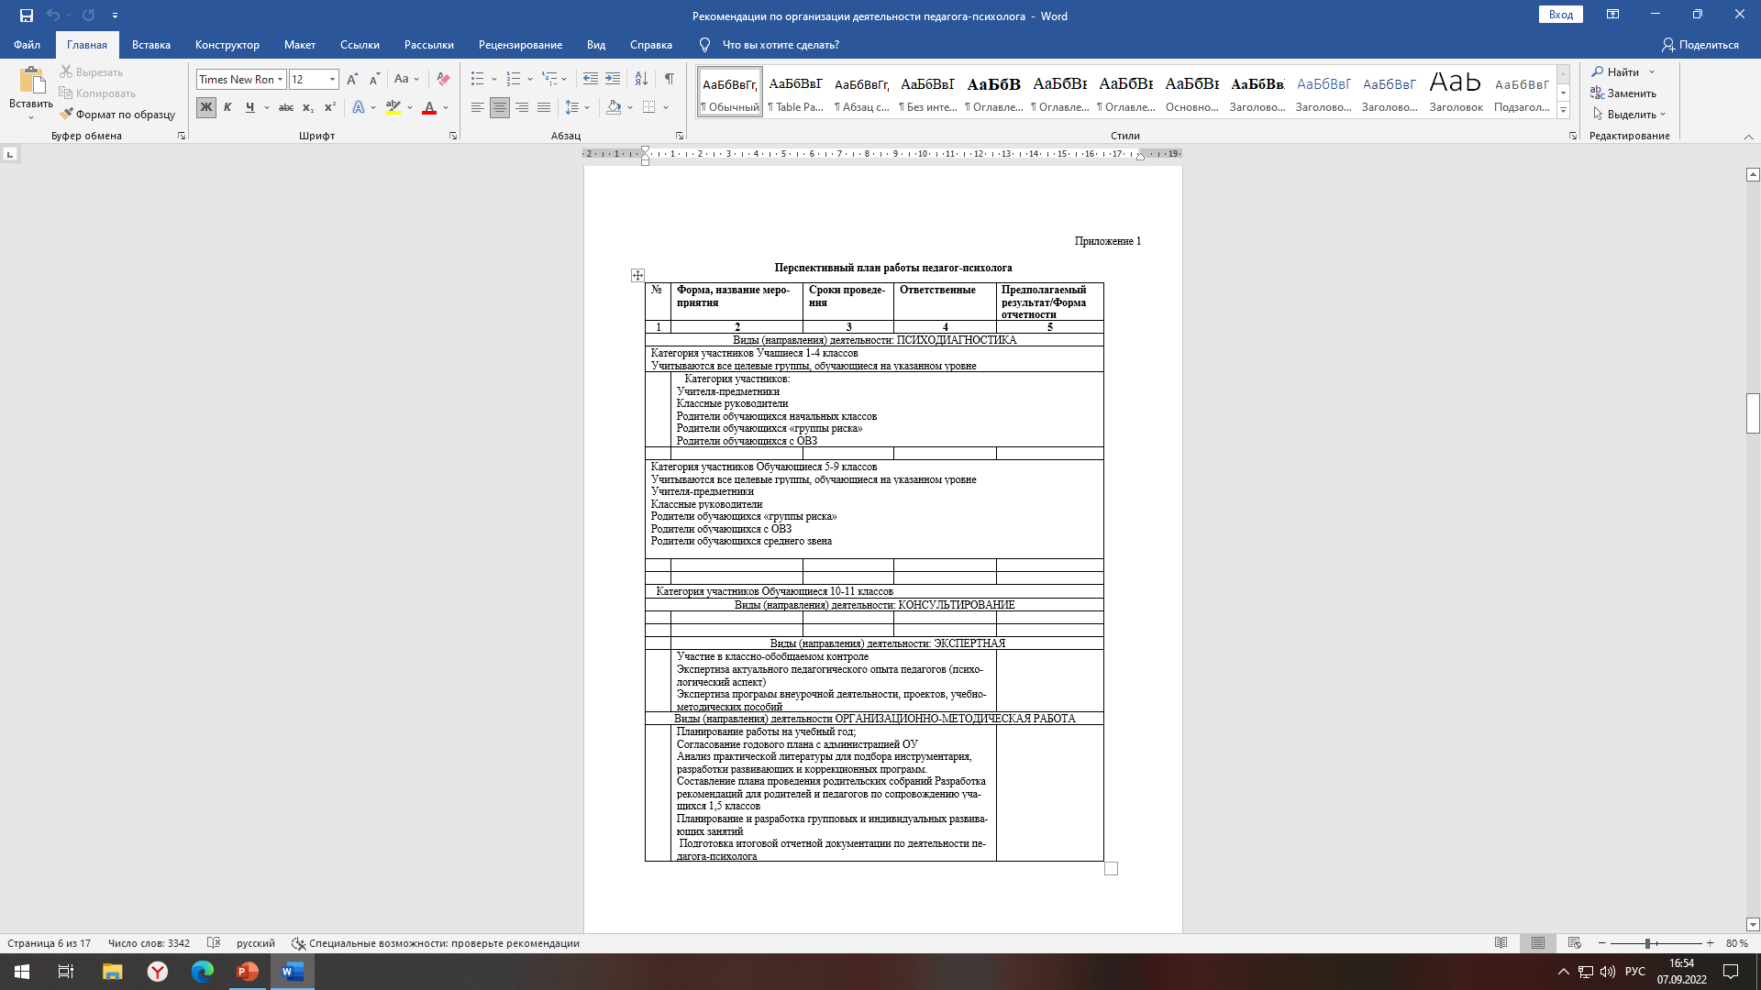

Slide 22
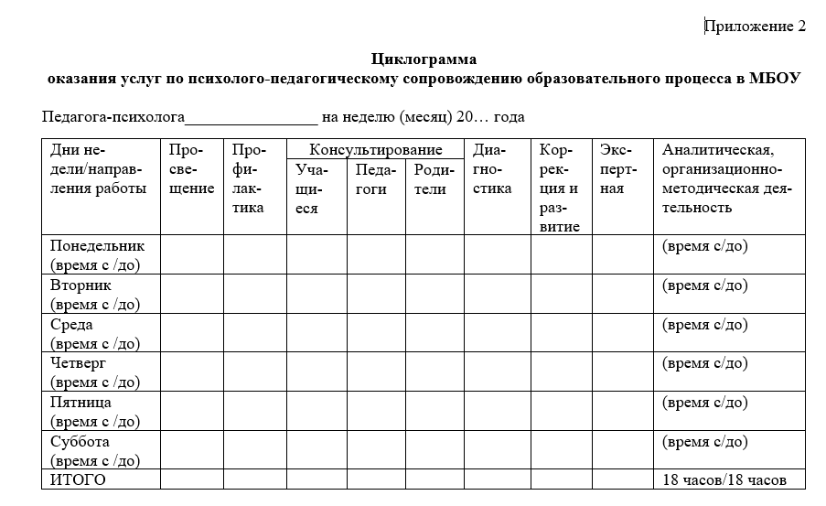

Slide 23
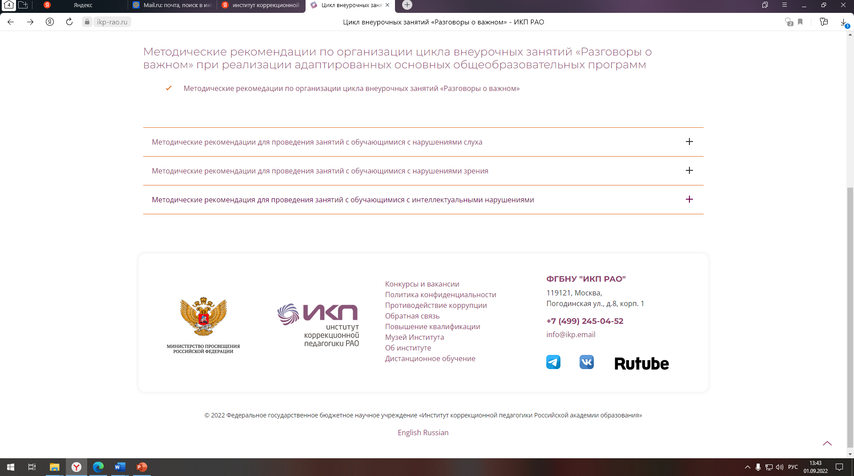
Государственное бюджетное учреждение Республики Адыгея
«Центр психолого-педагогической, медицинской и социальной помощи»

Slide 24
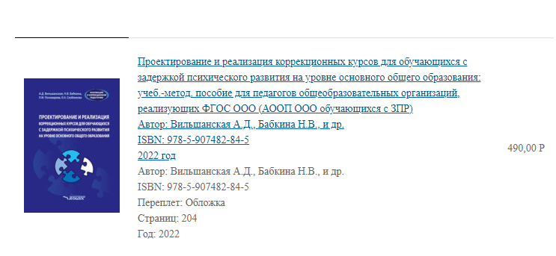
Государственное бюджетное учреждение Республики Адыгея
«Центр психолого-педагогической, медицинской и социальной помощи»
Вы можете заказать книгу в интернет магазине Лабиринт. https://www.labirint.ru/books/876492/

Slide 25
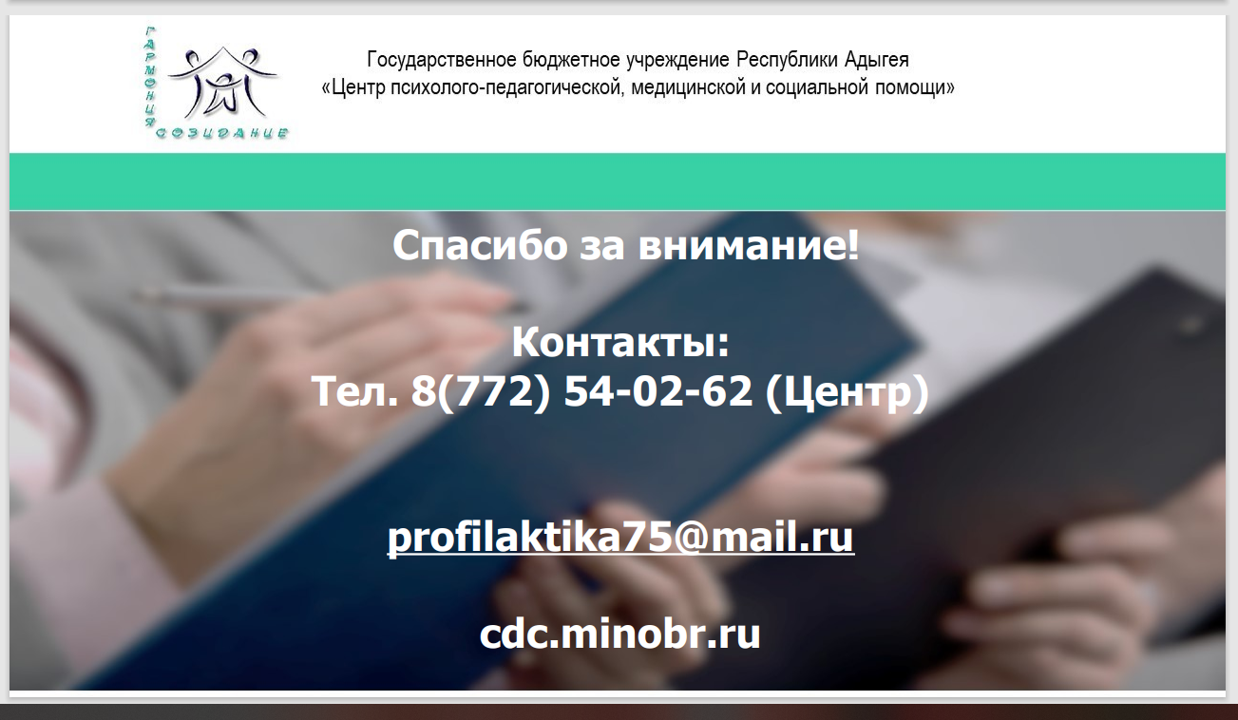
Контактный телефон 8-903-465-42-18
WhatsApp 8-918-925-45-16

